Slide 2
শিক্ষক পরিচিতি

Slide 3
পাঠ পরিচিতি
শ্রেণী
নবম
বিষয়
জেনারেল ইলেকট্রিক্যাল ওযার্কস-১
অধ্যায়
অষ্টম
পাঠ
বৈদ্যুতিক সার্কিট
সময়
৫০ মিনিট
তারিখ

Slide 4
শিখনফল
১
বৈদ্যূতিক সার্কিট জানতে পারবে।
২
সিরিজ সার্কিটের বৈশিশ্ট্য জানতে পারবে।
৩
সার্কিটের ব্যবহার সম্পর্কে জানতে পারবে।

Slide 5
আমরা একটি ভিডিও দেখি
ইঞ্জি ঃ মোঃ আতিকুর রহমান,ট্রেড ইন্সট্রাক্টর ( ইলেক)

Slide 6
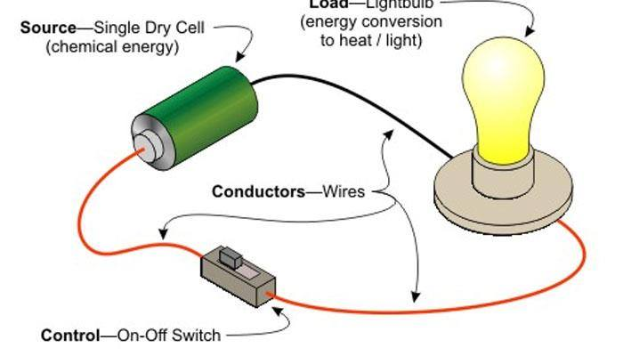
বৈদ্যুতিক সার্কিট: যে পথ যার মধ্যে দিয়ে কারেন্ট প্রবাহিত হতে পারে তাকে সার্কিট বলে। বৈদুতিক সার্কিট তৈরী করতে তিনটি মৌলিক উপাদান লাগে।
ক) লোল্টেজ উৎস
খ) বৈদ্যুতিক লোড
গ) বৈদ্যুতিক লোড সংযোগের প্রয়োজণীয় তার
বৈদুতিক সার্কিট কি

Slide 7
আদর্শ সার্কিট
আদর্শ সার্কিটঃ যে সার্কিটে মুল ৫টি উপাদান যথা- (ক) বৈদ্যুতিক সোর্স (খ) বৈদ্যুতিক লোড (গ) পরিবাহী (ঘ) নিয়ন্ত্রণ যন্ত্র (ঙ) রক্ষণ যন্ত্র থাকে তাকে আদর্শ সার্কিট বলে। উক্ত অংশ গুলো নিচে বর্ণনা করা হল।

Slide 8
আদশূ সার্কিটের মুল উপাদানের বিবরন
(ক) বৈদ্যুতিক সোর্সঃ যে ডিভাইস বা যন্ত্রের সাহায্যে বিদ্যুৎ চালক বল উৎপন্ন করে বৈদ্যুতিক বর্তনীতে প্রয়োগ করা হয় যার ফলে কারেন্ট প্রবাহিত হয় তাকে বৈদ্যুতিক সোর্স বলে। যেমন, ব্যাটারি, ড জেনারেটর, এসি জেনারেটর।
(খ) বৈদ্যুতিক লোডঃ যে সকল যন্ত্র বা ডিভাইসের মধ্যদিয়ে কারেন্ট প্রবাহের ফলে কোন না কোন কাজ পাওয়া যায় তাদেরকে বৈদ্যুতিক লোড বলে। যেমন বাতি থেকে আলো, পাখা থেকে বাতাস, হিটার থেকে তাপ, বৈদ্যুতিক বেল থেকে শব্দ।
(গ) পরিবাহীঃ বৈদ্যুতিক বর্তনীর বিভিন্ন উপাদানের মধ্যে পারস্পরিক সংযোগ দেওয়ার জন্য যে পরিবাহী পদার্থ ব্যবহার করা হয় তাকে পরিবাহী বা তার বলে। এ তার তামা বা অ্যালুমিনিয়াম এর তৈরি হয়ে থাকে।
(ঘ) নিয়ন্ত্রণ যন্ত্রঃ যে সকল যন্ত্রের সাহায্যে আমরা বিদ্যুৎ শক্তি ইচ্ছামতো নিয়ন্ত্রণ করে ব্যবহার করা যায় তাদেরকে নিয়ন্ত্রণ যন্ত্র বলে। যেমন, সুইচ, ভোল্টেজ রেগুলেটর, স্ট্যাবিলাইজার।
(ঙ) রক্ষণ যন্ত্রঃ যে সকল যন্ত্রের সাহায্যে বৈদ্যুতিক বর্তনীকে শর্ট সার্কিট, বেশি ভোল্টেজ, বেশি কারেন্ট জনিত দুর্ঘটনার হাত থেকে রক্ষা করা যায়, তাদেরকে রক্ষণ যন্ত্র বলে। যেমন, সার্কিট ব্রেকার, ফিউজ, আইসোলেটর, রিলে ইত্যাদি।

Slide 9
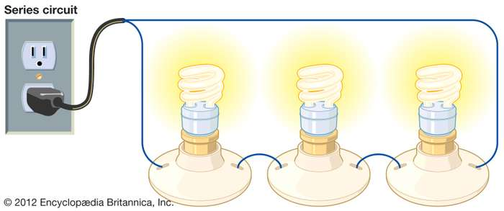
বিভিন্ন ধরনের বৈদ্যুতিক সার্কিট
(০১) সিরিজ সার্কিটঃ- দুই বা ততোধিক লোড একের পর এক সংযোগ করে বৈদ্যুতিক উৎসের সাথে আড়াআড়িতে এমনভাবে সংযুক্ত করা হয়,যাতে কারেন্ট প্রবাহের একটি মাএ পথ থাকে তাকে সিরিজ সার্কিট বলে।
সিরিজ সার্কিটের বৈশিষ্ট্যঃ- নিম্নোক্ত সিরিজ সার্কিটের কিছু বৈশিষ্ট্য দেওয়া হলোঃ- (০১) সিরিজ সার্কিটে সংযুক্ত বিভিন্ন লোডের মধ্য দিয়ে একই পরিমান কারেন্ট প্রবাহিত হয়। I = i1 = i2 = i3=------------------ (০২) সিরিজ সার্কিটে সংযুক্ত বিভিন্ন লোডের ভোল্টেজ ড্রপের যোগফল উক্ত সার্কিটে প্রয়োগকৃত ভোল্টেজের সমান। V = v1 + v2 + v3 +-------------- (০৩) সিরিজ সার্কিটের সংযুক্ত লোড সমূহের রেজিস্ট্যান্সের যোগাযোগফল মোট রেজিস্ট্যান্সের সমান। R = r1 + r2 + r3 +----------------

Slide 10
বিভিন্ন ধরনের বৈদ্যুতিক সার্কিট
(খ) প্যারালাল সার্কিটঃ যদি একাধিক রোধের প্রথম প্রান্তগুলো একটি বিন্দুতে এবং ২য় প্রান্তগুলো অপর একটি বিন্দুতে এমনভাবে সংযুক্ত হয় যে একই বিভব পার্থক্য রোধগুলোর প্রত্যেকের দুই প্রান্তে কাজ করে এবং প্রতিটি রোধে কারেন্ট ভাগ হয়ে যায় তাকে রোধের প্যারালাল সংযোগ বলে।
প্যারালাল সার্কিটের বৈশিষ্ট্য সমূহঃ- (০১) প্যারালাল সার্কিটে সংযুক্ত প্রতিটি লোডের আড়াআড়িতে ভোল্টেজ,সার্কিটে প্রয়োগকৃত ভোল্টেজের সমান। V = v1 = v2 = v3 =--------------------- (০২) প্যারালাল সার্কিটে সংযুক্ত প্রতিটি লোডের মধ্য দিয়ে প্রবাহিত কারেন্টের যোগফল, উক্ত সার্কিটে প্রবাহিত মোট কারেন্টের সমান। I = i1 + i2 + i3 +--------------------- (০৩) প্যারালালা সার্কিটে সংযুক্ত প্রতিটি লোডের রেজিস্ট্যান্সের মান উল্টিয়ে যোগ করলে যোগফল মোট রেজিস্ট্যান্সের উল্টানো মানের সমান। 1/Rt = 1/R1 + 1/R2 + 1/R3 +---------

Slide 11
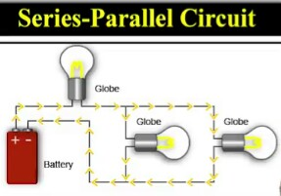
(গ) মিশ্র সার্কিটঃ দুই বা ততোধিক রোধ প্যারালালে সংযোগ করে একটি ইউনিট তৈরি করে অন্য প্যারালাল গ্রুপের সাথে সিরিজ সংযোগ করে মিশ্র সার্কিট তৈরি করা হয়। আবার দুই বা ততোধিক রোধ সিরিজ সংযোগ করে অপরাপর প্যারালাল গ্রুপের সাথে সিরিজ বা প্যারালালে সংযোগ করে মিশ্র সার্কিট তৈরি করা যায়।

Slide 12
সিরিজ ও প্যারালাল সার্কিটের পার্থক্য
সিরিজ সার্কিট
প্যারালাল সার্কিট
১। সিরিজ সার্কিটের সকল লোড একটি মাত্র সুইচ দ্বারা নিয়ন্ত্রণ করা যায়।
২। একটি লোড বিচ্ছিন্ন হলে সকল লোড বন্ধ হয়ে যায়।
৩। কারেন্ট কম প্রবাহিত হয়।
৪। সিরিজে বাতিগুলো কম ভোল্টেজ পায় বিধায় বাতিগুলো পূর্ণ ক্ষমতানুসারে চলতে পারে না।
৫।লোড যত বৃদ্ধি পায় কারেন্ট তত কম প্রবাহিত হয়। বিধায় সেল (Cell) বা ব্যাটারী দ্রুত ডিসচার্জ হয় না।
৬। অতিরিক্ত সাপ্লাই ভোল্টেজে সিরিজসার্কিটেরতেমন ক্ষতি হয় না।
৭। এর ব্যবহার ক্ষেত্র সীমিত।
১। প্যারালাল সার্কিটের প্রতিটি লোডকে পৃথক পৃথক সুইচ দ্বারা নিয়ন্ত্রণ করা যায়।
২। একটি লোড বিচ্ছিন্ন হলে অন্যান্য লোডগুলো চালু (on) থাকে।
৩। কারেন্ট বেশি প্রবাহিত হয়।
৪। প্রতিটি বাতি পূর্ণ ভোল্টেজ পায় বিধায় পূর্ণ ক্ষমতানুসারে চলতে পারে।
৫।লোড বৃদ্ধি পেলে কারেন্ট বৃদ্ধি পায়। বিধায় সেল বা ব্যাটারী দ্রুত ডিসচার্জ হয়ে যায় ।।
৬। অতিরিক্ত সাপ্লাই ভোল্টেজে লোডগুলো নষ্ট হয়ে যাওয়ার সম্ভাবনা বেশি।।
৭। প্রায় সর্বক্ষেত্রে ব্যবহার দেখা যায় ।

Slide 13
সিরিজ সার্কিটের প্রয়োজণীয় সুত্র

Slide 14
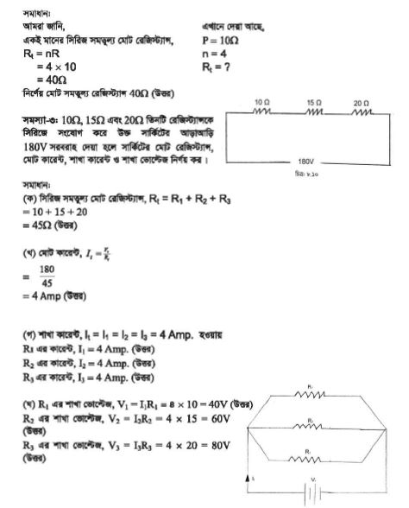
সিরিজ সার্কিটের সমস্যা ও সমাধান
সমাধান কর

Slide 15
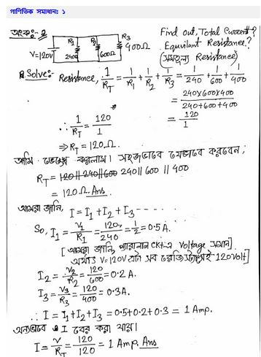
প্যারালাল
সার্কিট
সমস্যা
সমাধান

Slide 16
দলগত কাজ
দল-১
প্যারালাল সার্কিটের বৈশিষ্ট্য নির্ণয় করে দেখাও ।

Slide 17
একক কাজ
সিরিজ সার্কিটে কারেন্ট চলাচলের কয়টি পথ থাকে
একটি
বর্নিত সার্কিটের নাম কি
মিশ্র

Slide 18
বাড়ীর কাজ

Slide 19
ইঞ্জিঃ মোঃ আতিকুর রহমান,ট্রেড ইন্সট্রাক্টর,ফুলকোট নবোদয় কারি উচ্চ বিদ্যালয়

